Slide 1
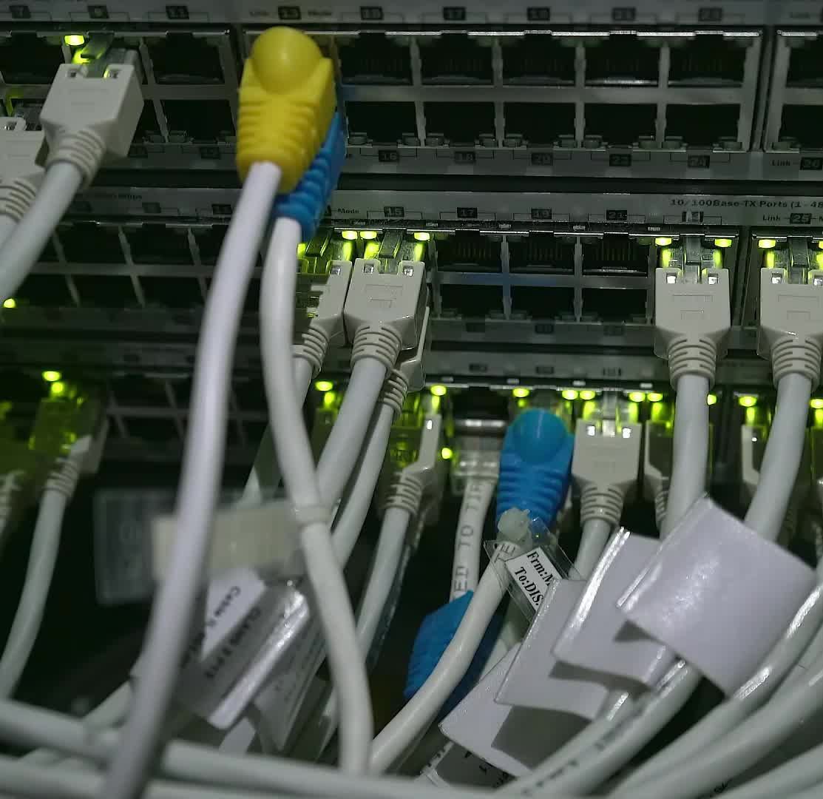
과제2 UDP를 통한 RDT
컴퓨터 네트워크 2023 봄 김영훈 교수

Slide 2




목표
UDP 소켓 프로그래밍을 사용하여 신뢰할 수 있는 데이터 전송(RDT) 프로토콜을 개발합니다.
1.0, 2.2, 3.0 및 3.0+파이프라인의 4가지 버전의 RDT 를 구현하고자 합니다.
신뢰성
발신자
수신기
Notes:
신뢰할 수 없는 채널에서 신뢰할 수 있는 프로토콜 구현 목표

Slide 3
RDT 1.0 ~ 3.1
RDT 1.0 (Window Size =1)
Receiver가 Sender로부터 지정된 파일을 받는 프로그램, 기본 채널이 완벽하게 신뢰할 수 있다고 가정
RDT 2.2 (Window Size =1)
RDT 1.0 + UDP가 계산하는 방식으로 Check Sum 값을 계산하여 수신된 패킷이 손상되었는지 확인 (NAK-free)
RDT 3.0 (Window Size =1)
RDT 2.2 + 기본 채널이 패킷 손실을 일으킬 수 있다고 가정, Sender가 0.01초 동안 ACK를 수신하지 못하면 패킷 손실로 간주하고 데이터를 재전송
RDT 3.1 (Window Size = N)
RDT 3.0 +파이프라이닝 기술을 사용하여 링크 활용도를 확장한다고 가정, 패킷 손실 복구를 위해 ‘Selective Repeat’ 전략을 사용

Slide 4
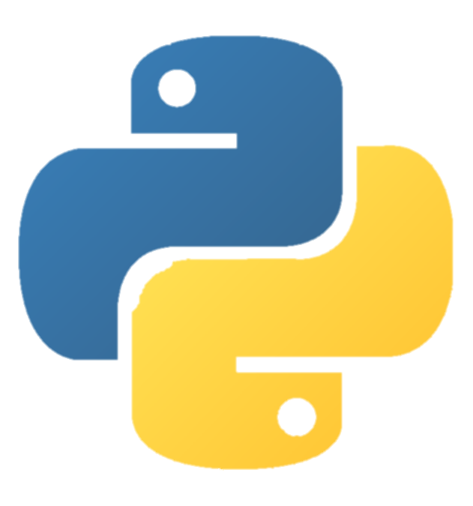


개요
4. Timer
3. Send function
VM
VM
2. Program main
5. Log Handler
(both for sender & client)
Sender
Receiver
1. Virtual Machine
Host Machine
Notes:
전체적인 overview. 가능한한 구현의 흐름과 코드 실행 순서를 따르도록 구성하였음.

Slide 5
1. 가상 머신
VM
VM
Sender
Receiver
Host Machine
Notes:
가상머신 사용해야 함

Slide 6
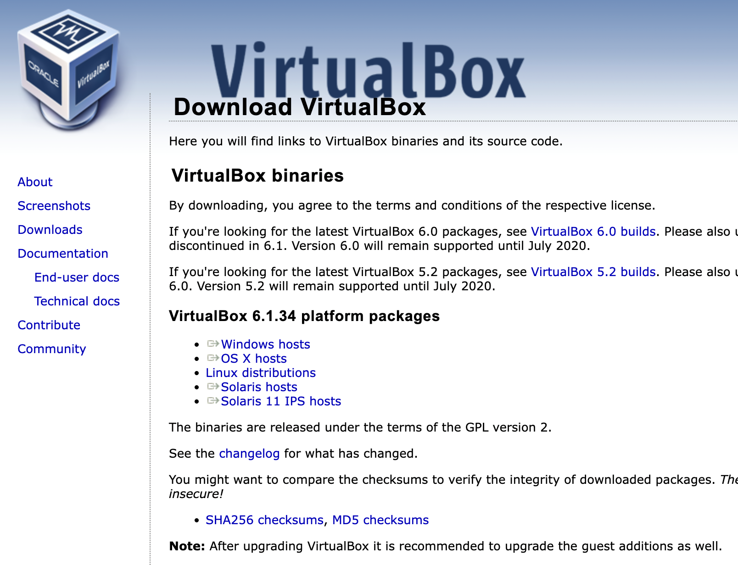
1. 가상 머신
발신자 및 수신자 프로그램이 테스트됩니다. 테스트됩니다.
VirtualBox를 사용하는 것을 추천합니다.
패키지 다운로드 및 설치 (https://www.virtualbox.org/wiki/Downloads)
우분투 18.04 이미지 다운로드 (https://releases.ubuntu.com/18.04/)
Mac M1/M2사용자들은 virtual box 세팅이 어려워, multi-pass 사용이 가능하나, 환경 문제가 발생할 수 있습니다. (윈도우/우분투 환경 사용을 권장합니다) https://medium.com/@paulrobu/how-to-run-ubuntu-22-04-vms-on-apple-m1-arm-based-systems-for-free-c8283fb38309

Slide 7
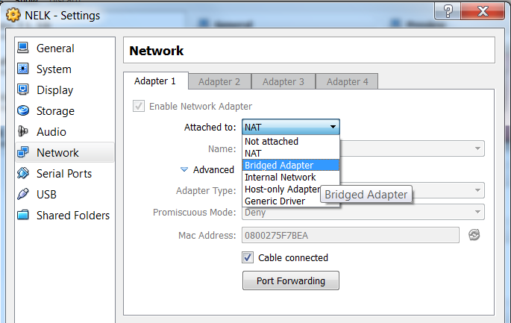
1. 가상 머신
이 과제에서는 두 개의 VM을 서로 연결해야 합니다.
가상 머신이 IP 주소와 통신할 수 있도록 VirtualBox 설정이 되어 있는지 확인합니다.
Bridged Adapter 권장
NAT 모드(X)
'ifconfig' 명령을 사용하여 우분투 머신의 IP 주소를 확인합니다. (net-tools 패키지가 설치되어 있어야 합니다.)
sudo apt install net-tools
'ping' 명령을 사용하여 VM이 올바르게
연결되었는지 확인합니다.

Slide 8
2. 프로그램 main
VM
VM
Sender
Receiver
필요 매개변수..
Sender
1. 수신자의 IP 주소 2. Window Size 3. 보낼 파일 이름 4. 로그 파일 이름
Receiver
1. 결과 파일 이름 2. 로그 파일 이름

Slide 9
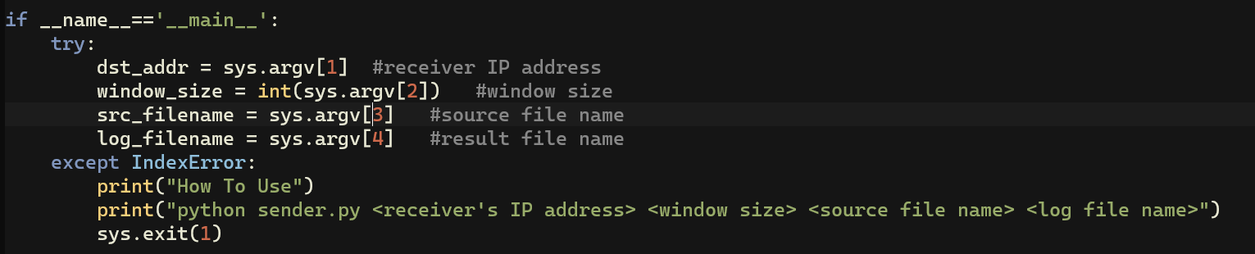
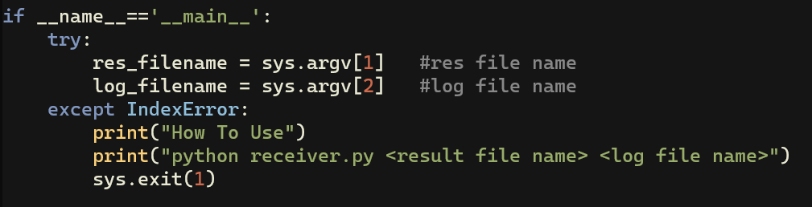
2. 프로그램 main
다음 코드를 활용하여 코드를 작성하시면 됩니다.
sender.py의 경우
receiver.py 의 경우
변수명 변경은 자유롭게 하셔도 됩니다.

Slide 10

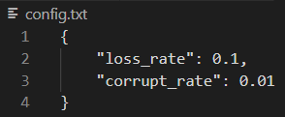
3. 보내기 기능
패킷 손상 및 손실을 시뮬레이션하기 위해 미리 정의된 Sender 클래스를 제공합니다.
이 클래스는 다음과 같이 간단하게 사용할 수 있습니다:
config.txt
먼저 파일을 import하여 PASender 객체를 생성해야 합니다.

Slide 11
4. 타이머
packet loss
Sender
Receiver
RDT 3.0부터는 패킷 손실 여부를 결정하기 위해 타이머를 구현해야 합니다.
파이썬 socket 라이브러리에서 'setimeout' 메서드를 사용할 수 있습니다. (https://docs.python.org/3/library/socket.html#socket.socket.settimeout)

Slide 12
5. 로그 핸들러
또한 ' logHandler ' 클래스와 함수도 제공할 예정입니다.
둘 중 하나를 사용하십시오.
로그 핸들러
startLogging
1. 데이터를 전송하기 전에 로깅을 시작해야 합니다. (한 번만)
writePkt
writeAck
2. 각 상황에 맞춰 로깅
writeTimeout
writeEnd
3. 전송이 완료되기 전에 로깅을 종료해야 합니다. (한 번만)

Slide 13
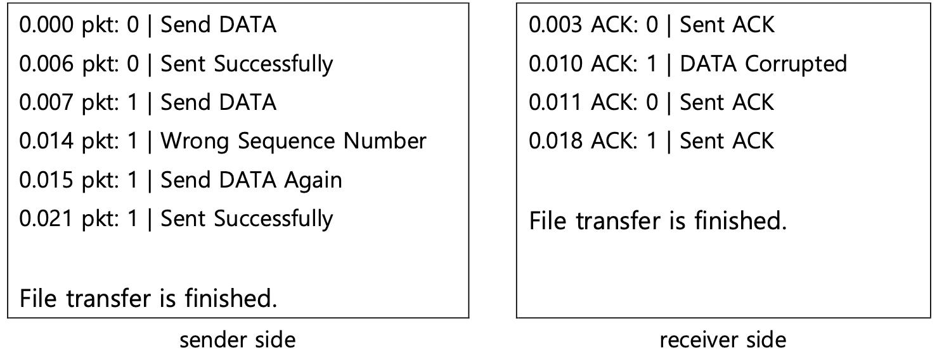
5. 로그 핸들러
로그 파일 예제
from logHandler import logHandler
...
# 로그 핸들러 인스턴스 생성
log_handler = logHandler()
...
# 로깅 시작
log_handler.startLogging(log_filename)
...
수신자 측이 ACK를 보내는 경우 #
log_handler.wirteAck(ackNum, "Send ACK")
...
# 로깅 완료
log_handler.writeEnd()
...
로그 파일은 아래와 같이 작성해야 합니다.
(이는 임의의 예입니다.)
=> 오타 및 형식에 주의하세요!
로그 파일에 대한 감점이 있을 수 있습니다.

Slide 14
질문이 있으신가요?

Slide 15
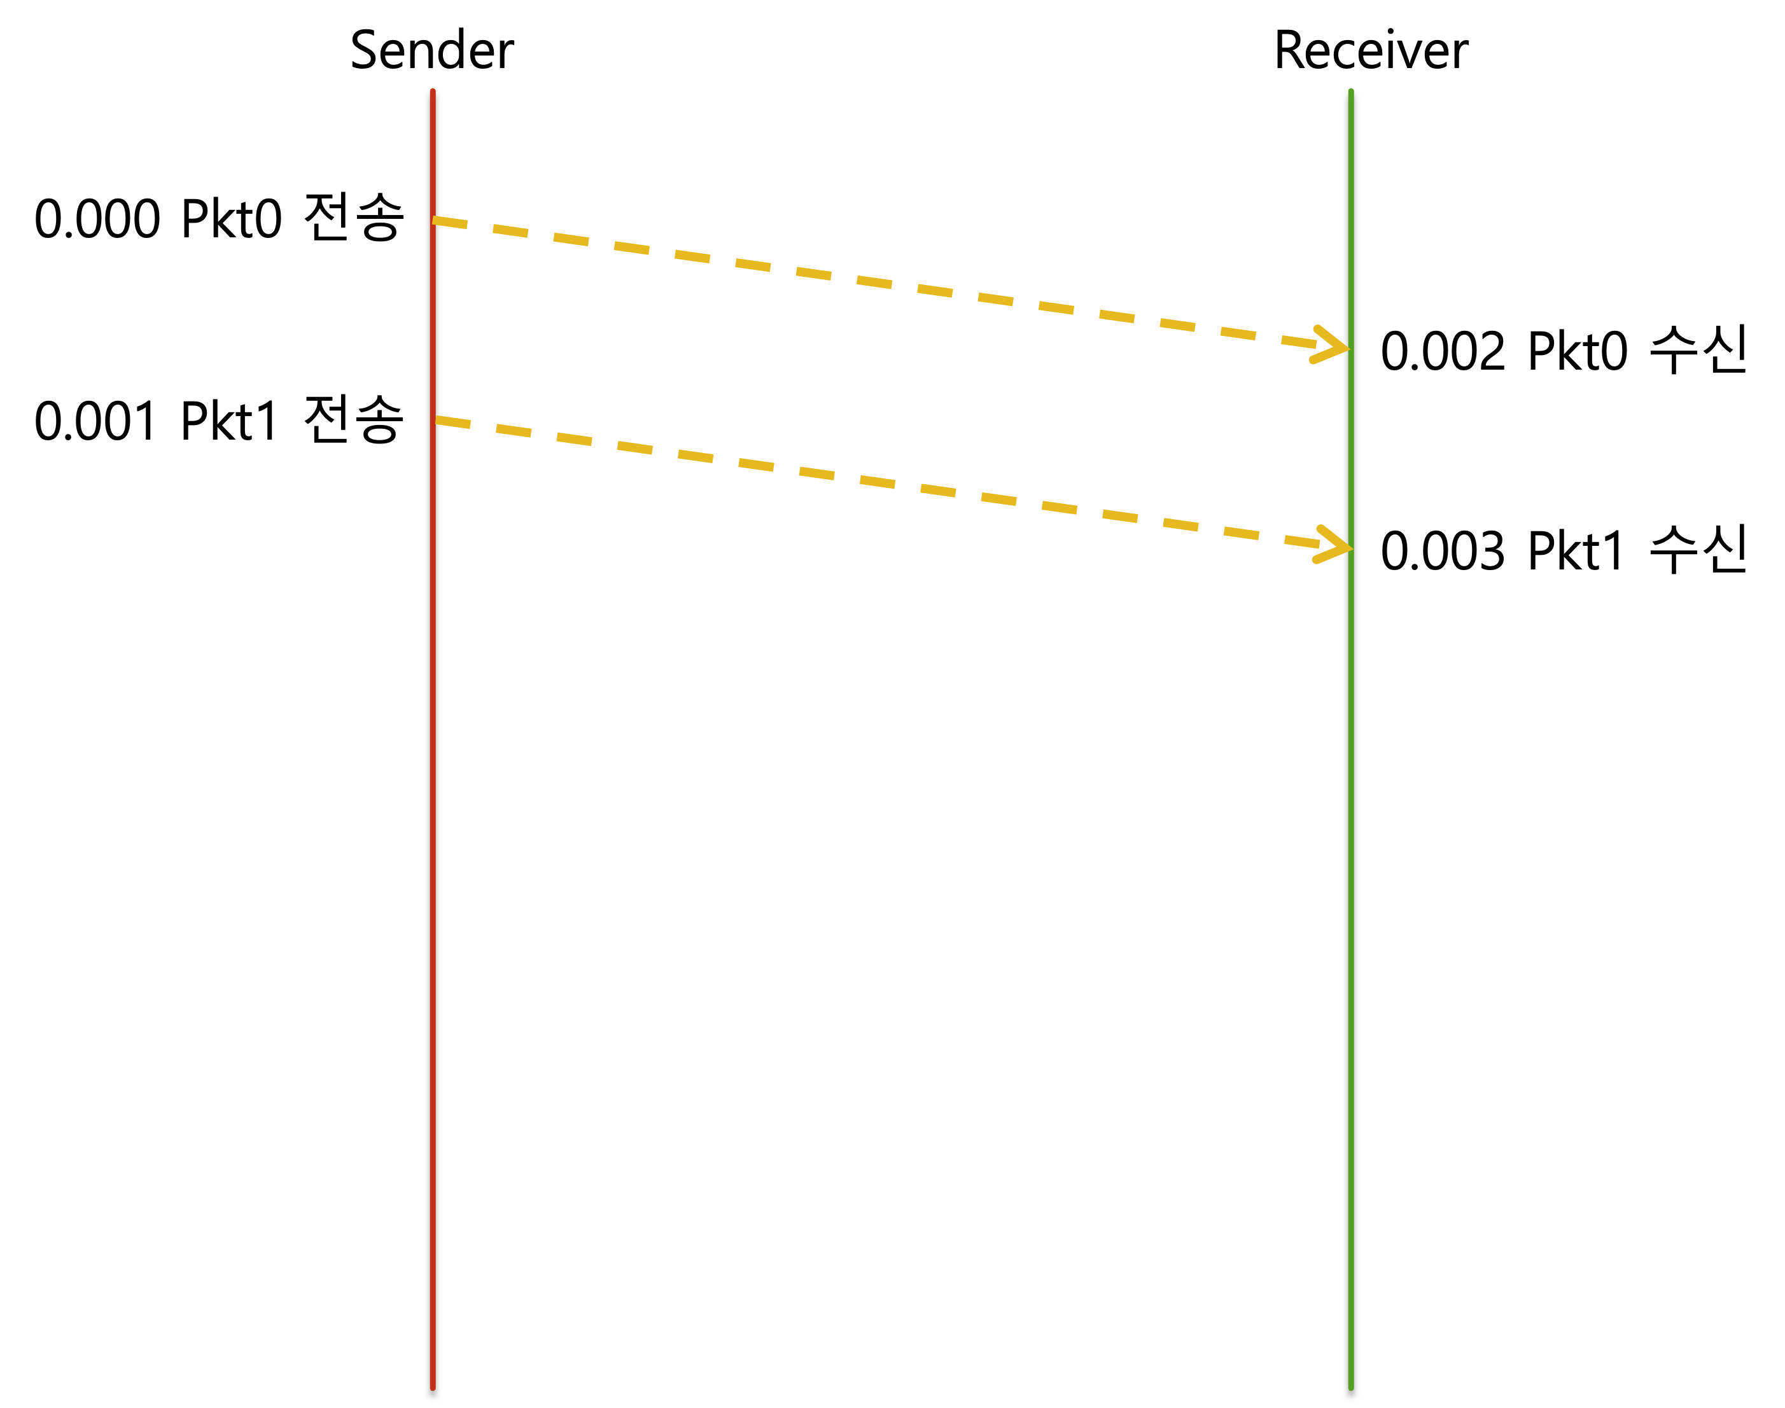
별첨1 RDT 1.0

Slide 16
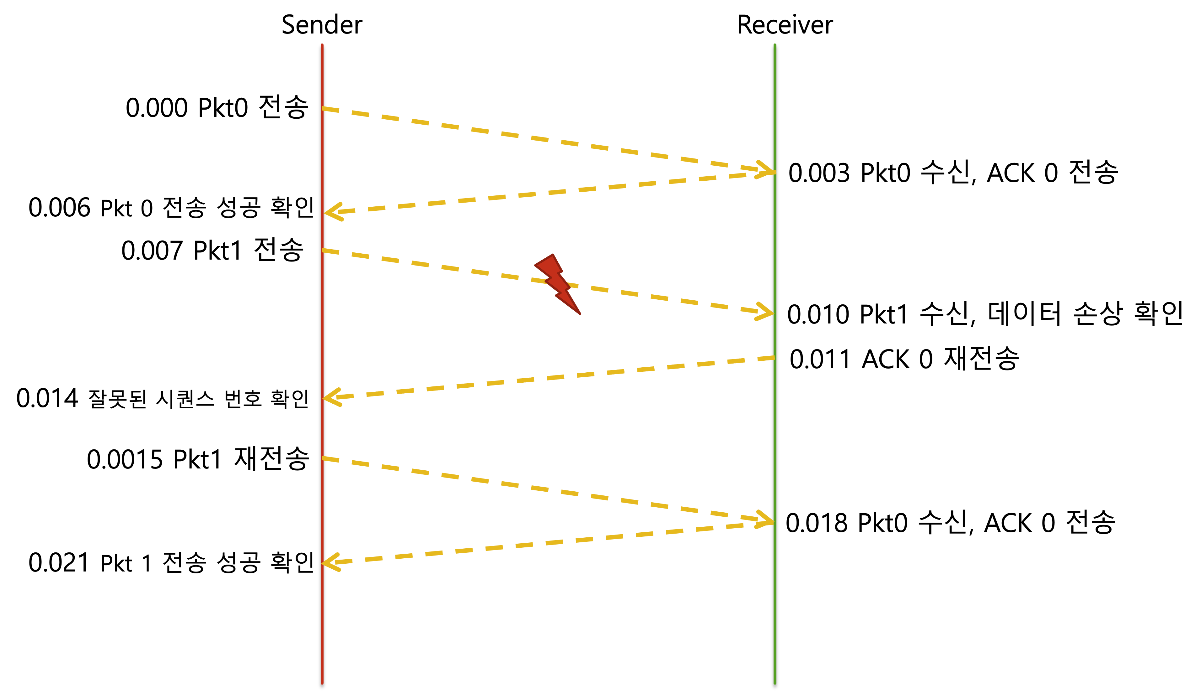
별첨2 RDT 2.2

Slide 17
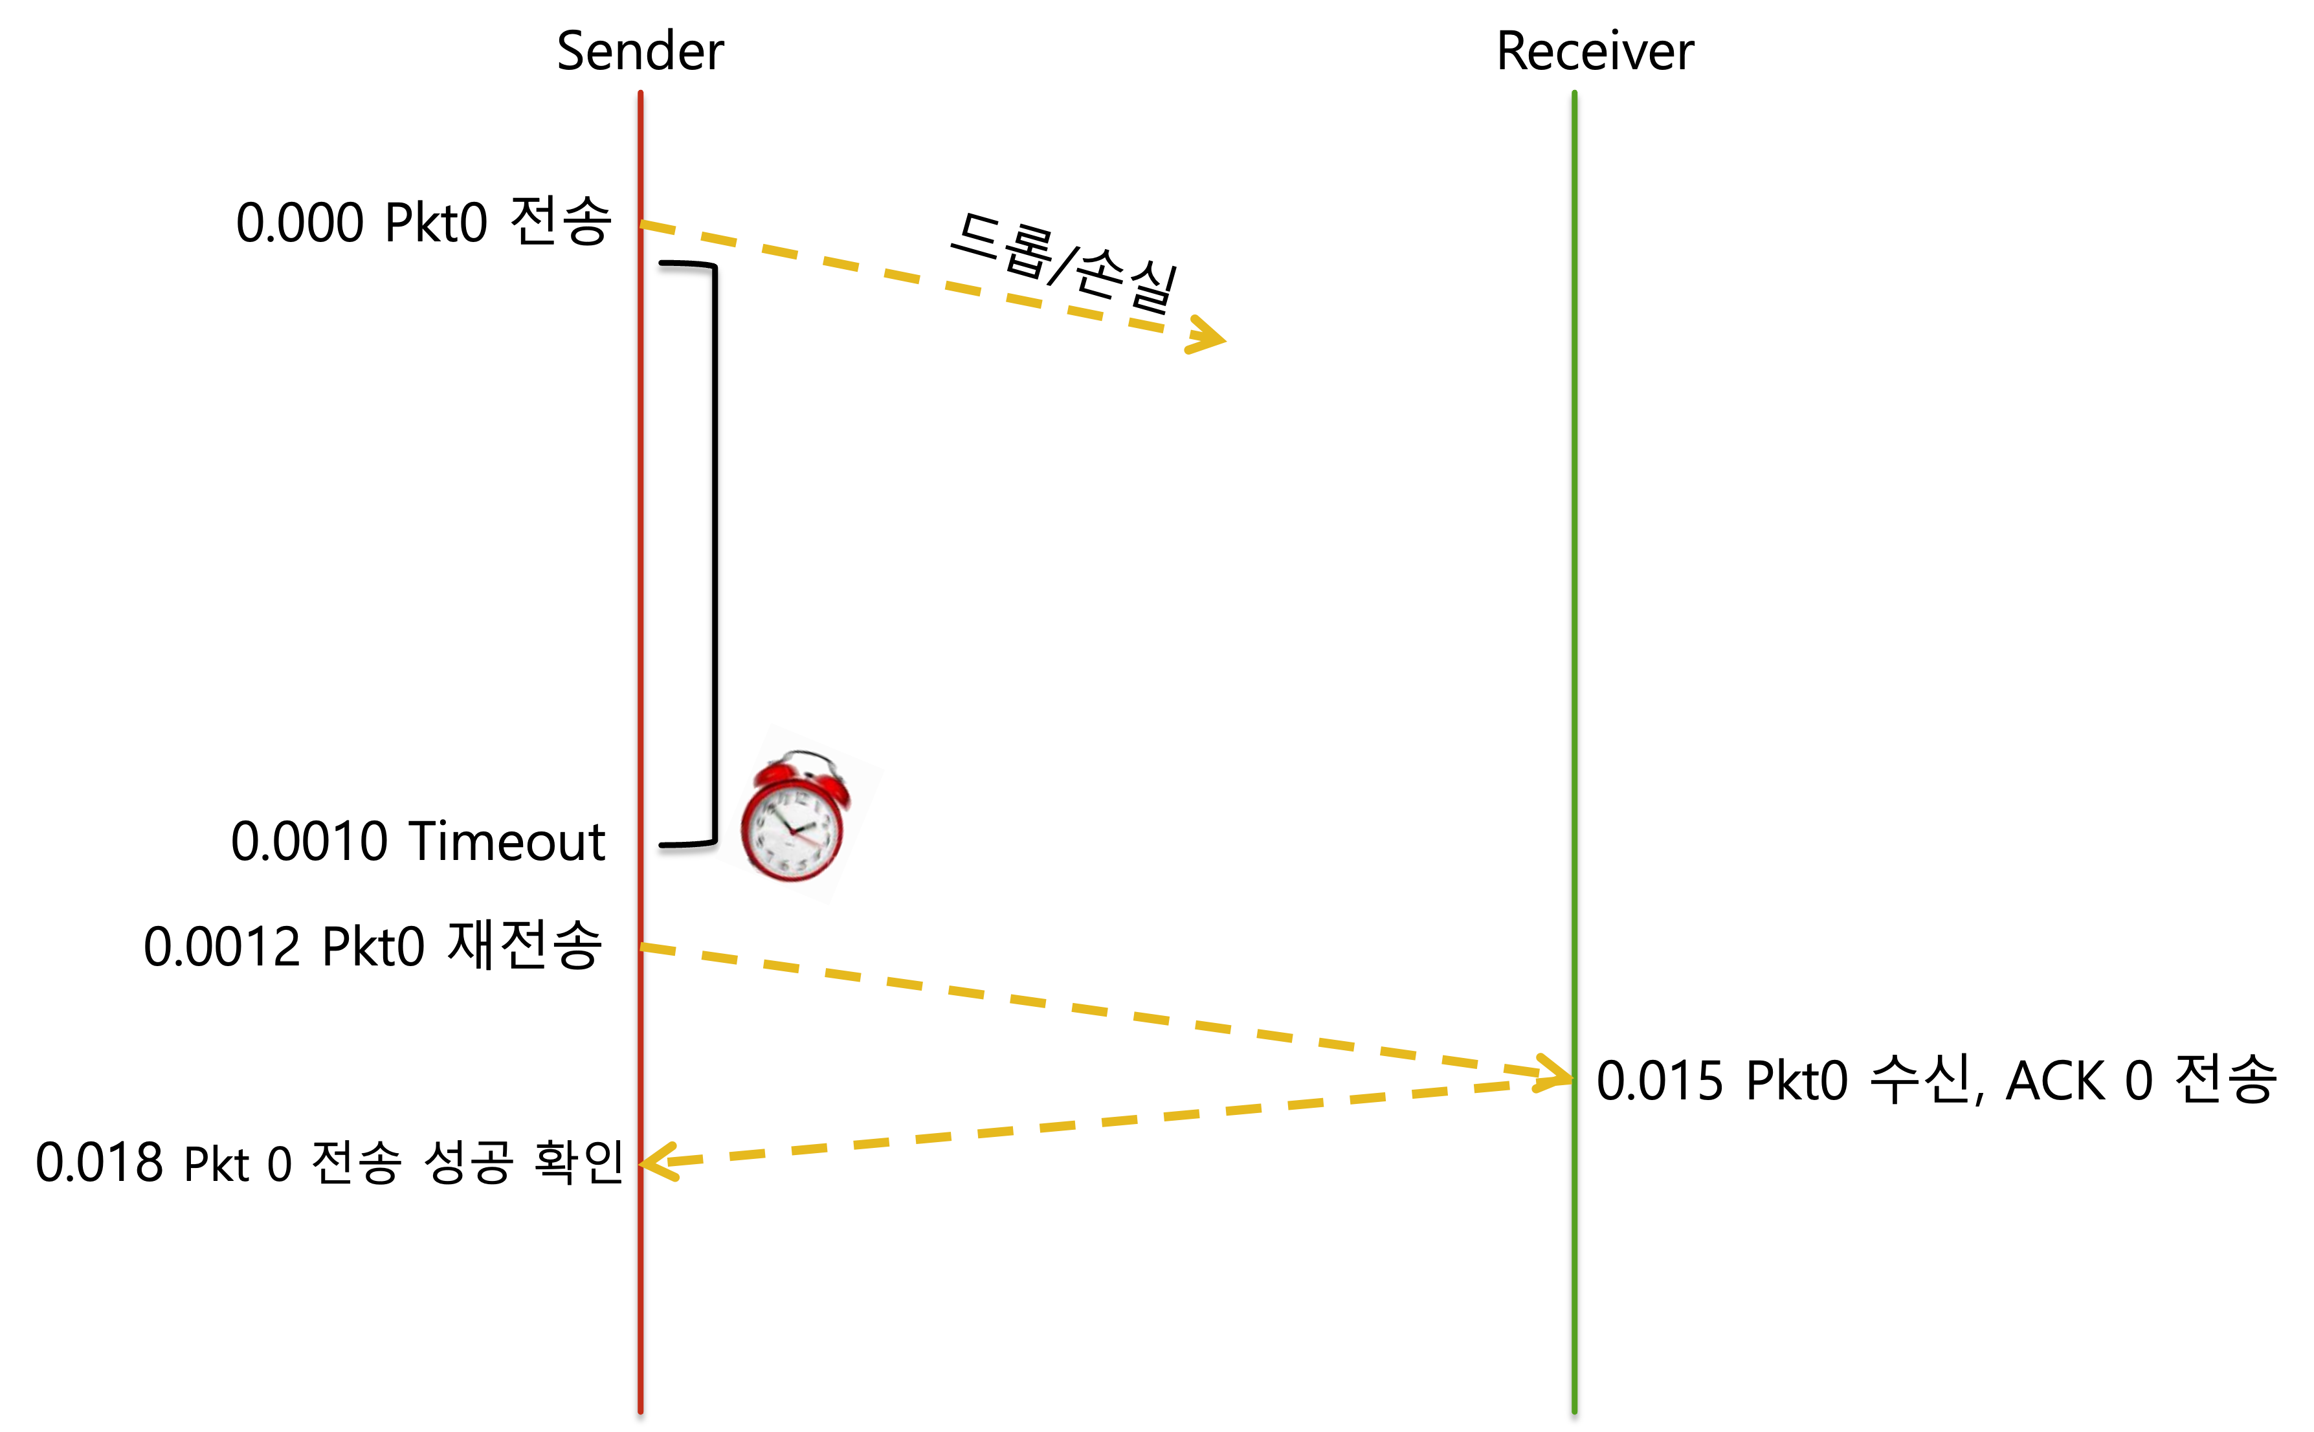
별첨 RDT 3.0

Slide 18
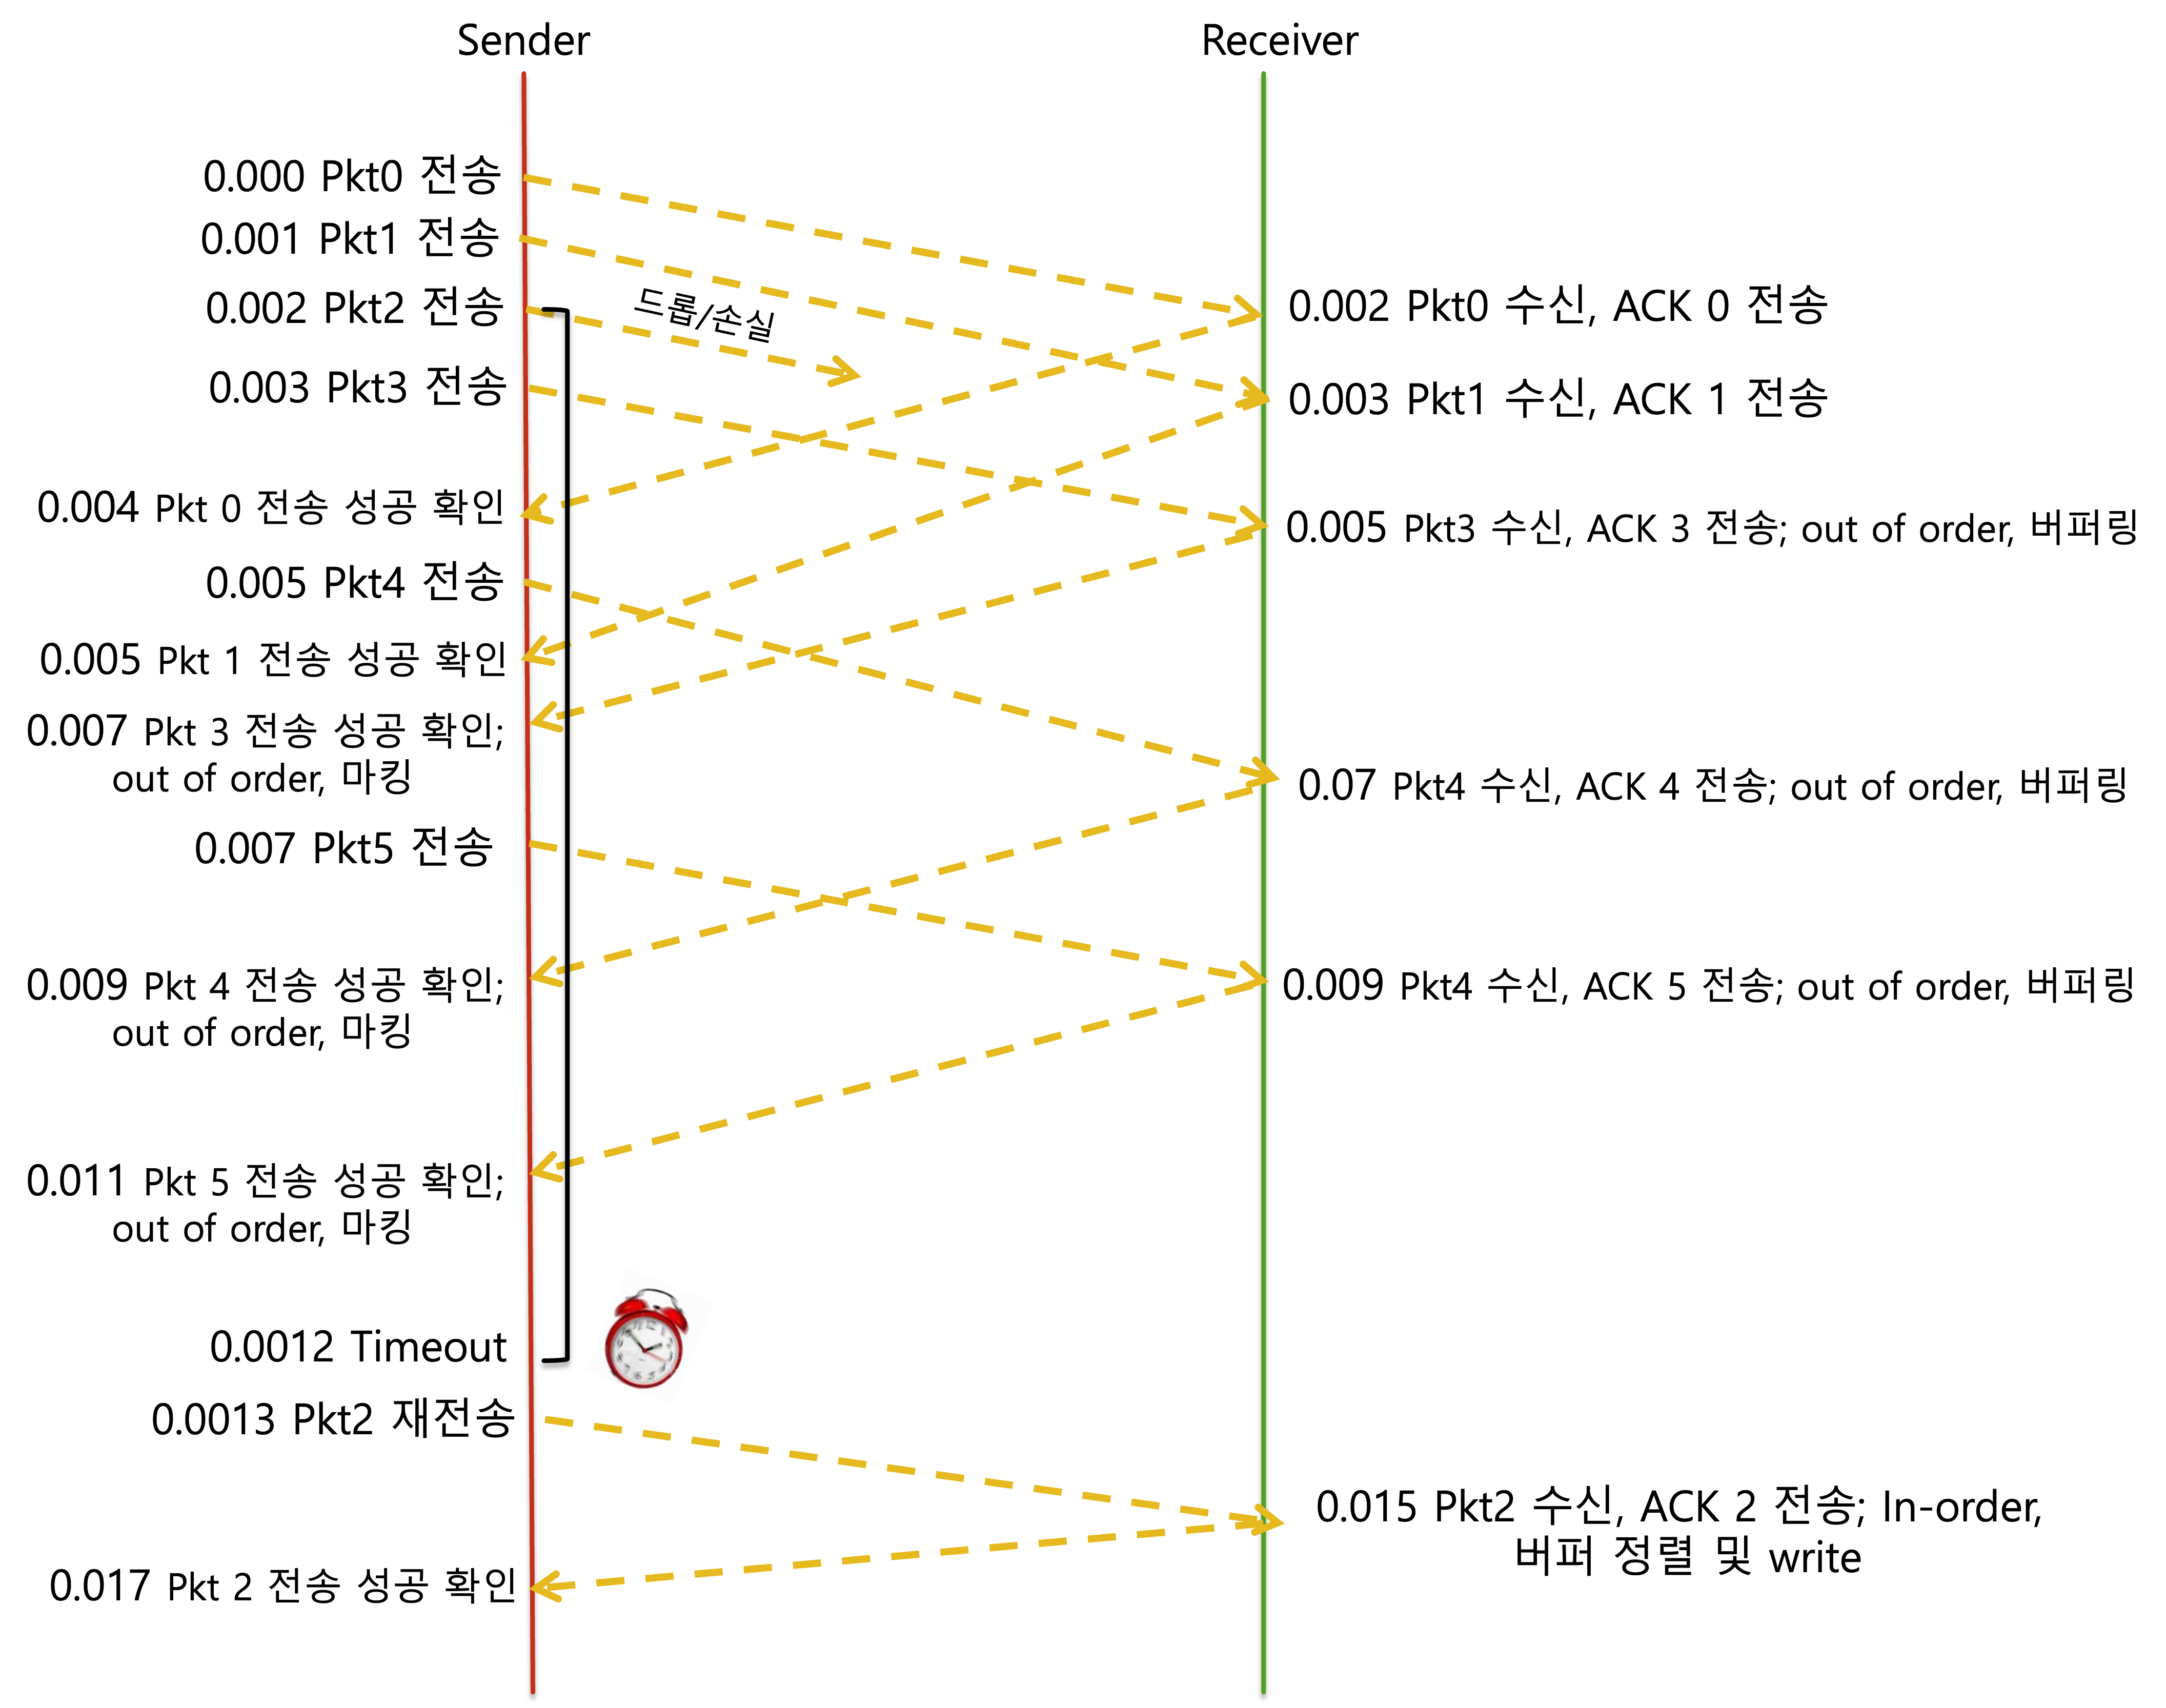
별첨4 RDT 3.1 (SR)

